Slide 1
規畫路線

Slide 2
點選路線

Slide 3
輸入起點及目的地

Slide 5
選擇交通工具

Slide 6
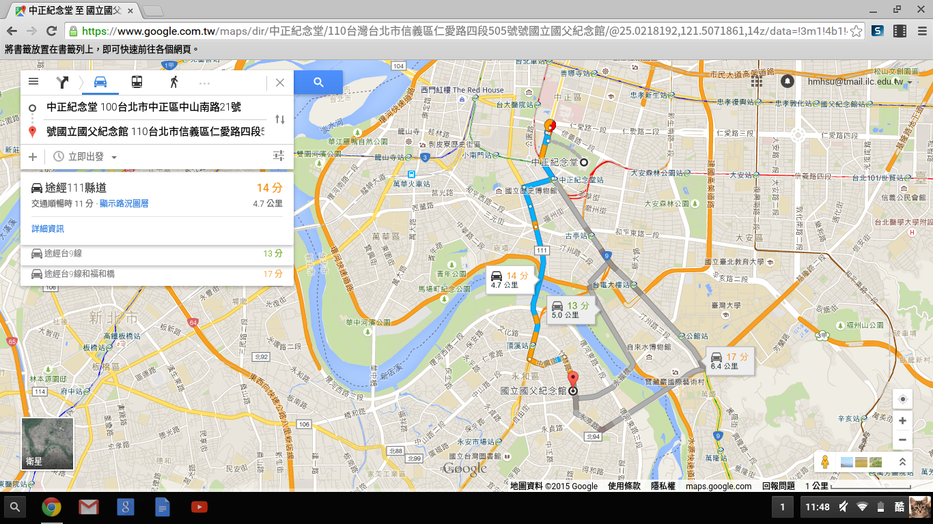
選擇汽車

Slide 7
選擇大眾運輸

Slide 8
選擇走路

